Slide 1



ซักซ้อมความเข้าใจการบันทึกข้อมูล Input Form Version 3.0

Slide 2


ระบบสารสนเทศทางการเงินของสหกรณ์และกลุ่มเกษตรกร (Input Form Online)
การเข้าใช้งานระบบ
ต้องบันทึกโดย PC / Note book ไม่สามารถบันทึกโดย แท็บเล็ต /มือถือ
ระบบปฏิบัติการ WINDOWS 7 ขึ้นไป
เปิดโปรแกรมด้วย Google Chrome
ระบบไม่รองรับ Internet Explorer

Slide 3
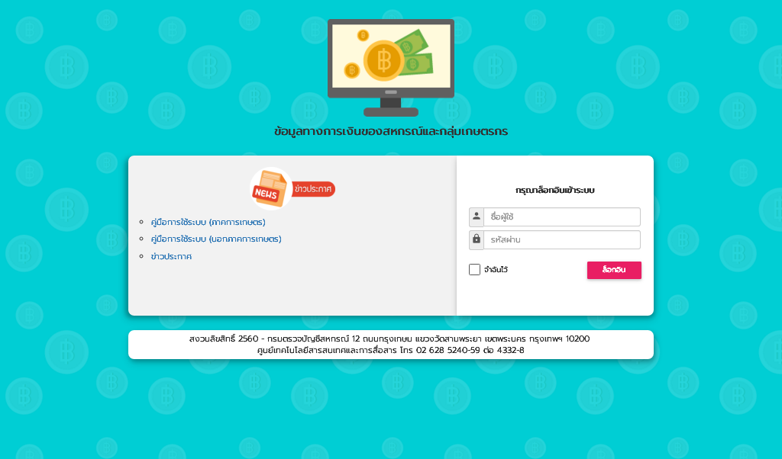
การเข้าสู่ระบบ

Slide 4
ข้อสังเกตในการบันทึก Input Form

Slide 5
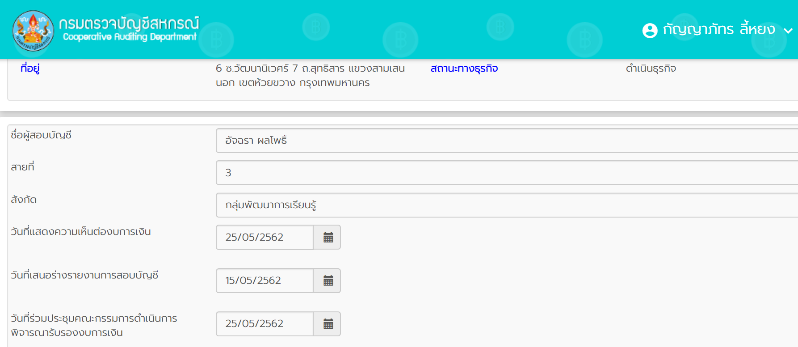
ข้อมูลทั่วไป
ดึงข้อมูลมาจาก RA
ผู้สอบบัญชีต้องบันทึกเอง

Slide 6
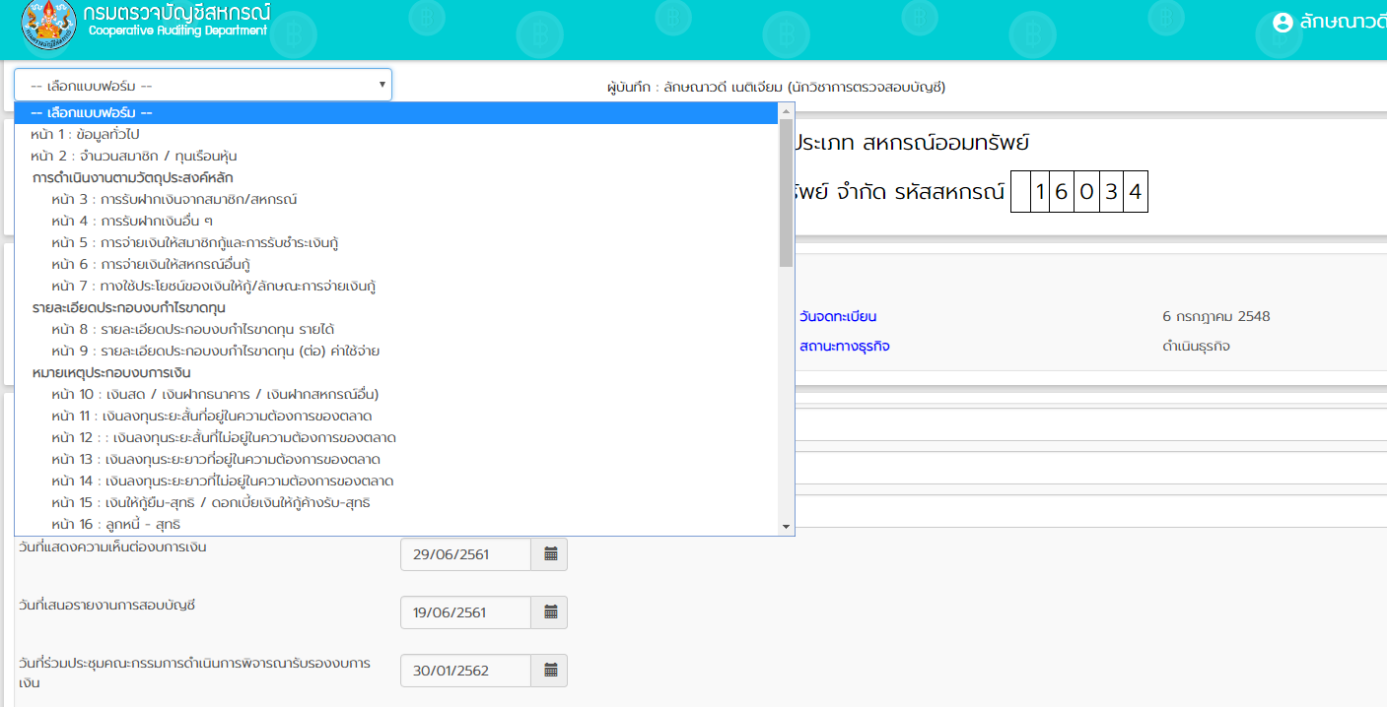

Slide 7
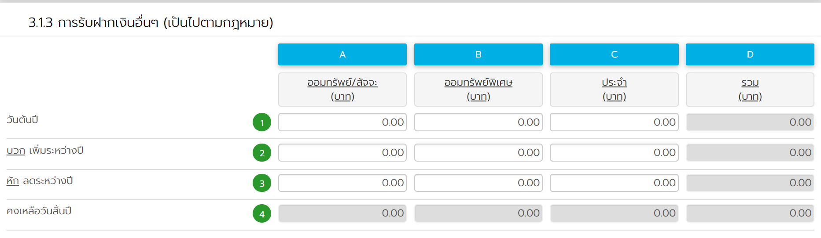
หน้าที่ 3 – 4 การรับฝากเงิน
เงินรับฝากอื่นๆ (เป็นไปตามกฎหมาย) คือ เงินรับฝากจากสมาคมฌาปนกิจสงเคราะห์ซึ่งมีสมาชิกของสมาคมนั้นไม่น้อยกว่ากึ่งหนึ่งเป็นสมาชิกของสหกรณ์ผู้รับฝากเงิน หรือนิติบุคคลซซึ่งมีบุคลากรหรือลูกจ้างไม่น้อยกว่ากึ่งหนึ่งของนิติบุคคลนั้นเป็นสมาชิกของสหกรณ์ผู้รับฝากเงิน ทั้งนี้ ตามระเบียบของสหกรณ์ที่ได้รับความเห็นชอบจากนายทะเบียนสหกรณ์

Slide 8
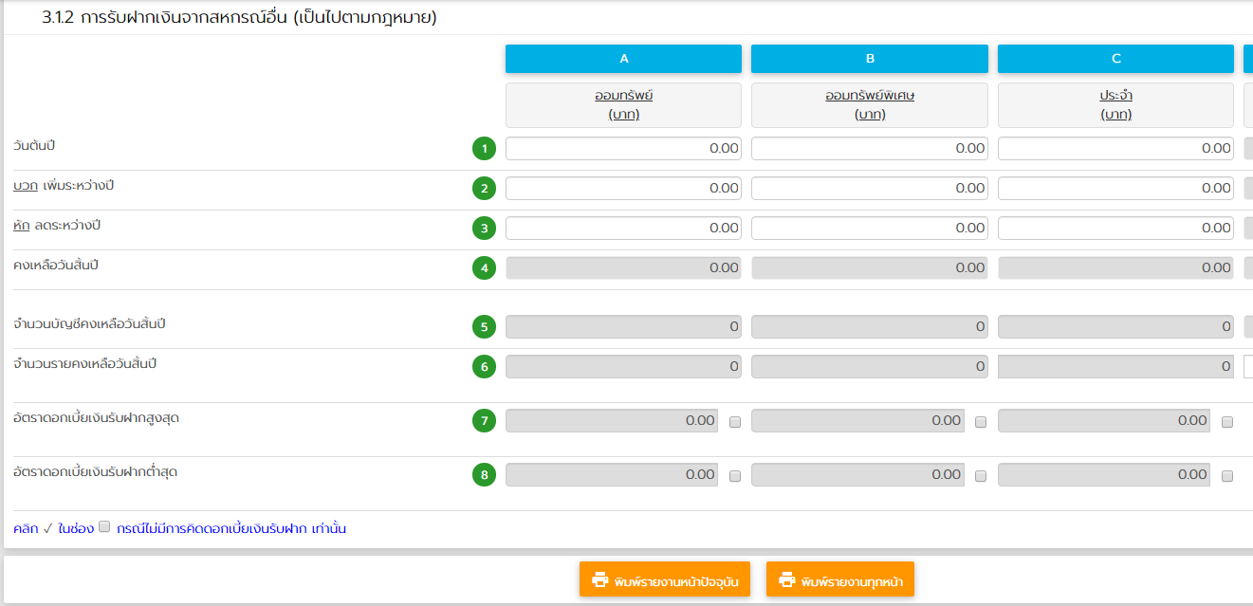
การรับฝากเงินทุกประเภทต้องบันทึกอัตราดอกเบี้ยสูงสุด/ต่ำสุด

Slide 9
คำอธิบายอัตราดอกเบี้ยเงินรับฝากสูงสุด / ต่ำสุด
อัตราดอกเบี้ยเงินรับฝากสูงสุด/ต่ำสุดที่สหกรณ์ประกาศถือใช้ล่าสุดก่อนสิ้นปีบัญชี
กรณีที่ 1 สหกรณ์มีเงินรับฝากออมทรัพย์ /ออมทรัพย์พิเศษ /ประจำ เพียงอัตราเดียว ช่องอัตราดอกเบี้ยเงินรับฝากสูงสุด/ต่ำสุด Key อัตราดอกเบี้ยเท่ากัน
กรณีที่ 2 สหกรณ์มีเงินรับฝากออมทรัพย์ /ออมทรัพย์พิเศษ /ประจำ หลายประเภทย่อย อัตราดอกเบี้ยไม่เท่ากัน Key เฉพาะอัตราดอกเบี้ยของประเภทย่อยที่ดอกเบี้ยสูงสุด และประเภทย่อยที่ดอกเบี้ยต่ำสุด
ตัวอย่าง สหกรณ์มีเงินรับฝากออมทรัพย์ 4 ประเภทย่อย ประกอบด้วย
1 ออมทรัพย์เพิ่มทรัพย์ ดบ. 1 % 2. ออมทรัพย์ทวีทรัพย์ ดบ. 2 %
3.ออมทรัพย์ทรัพย์เจริญ ดบ. 2.5 % 4. ออมทรัพย์เพิ่มพูน ดบ. 3%
ดังนั้น ช่องดอกเบี้ยเงินรับฝากสูงสุด เท่ากับ 3 %
ช่องดอกเบี้ยเงินรับฝากสูงสุด เท่ากับ 1%

Slide 10
หน้าที่ 5- 6 การให้เงินกู้ (ธุรกิจสินเชื่อ)
บันทึกหนี้ถึงกำหนดชำระไม่ถูกต้อง
บันทึกจำนวนงวดสูงสุดไม่สัมพันธ์กับประเภทเงินกู้
นิยามหนี้ถึงกำหนดชำระ / หนี้ที่ชำระ ไม่ได้ตามกำหนด ตาม ว.137
หนี้ถึงกำหนดชำระ หมายถึง จำนวนต้นเงินให้กู้แต่ละประเภทที่ถึงกำหนดชำระในระหว่างปี (รวมที่ชำระเสร็จสิ้นแล้วในระหว่างปี) และ ต้นเงินที่ผิดสัญญาการชำระหนี้
หนี้ที่ชำระไม่ได้ตามกำหนด หมายถึง จำนวนต้นเงินให้กู้ของเงินกู้แต่ละประเภทคงเหลือที่ถึงกำหนดแล้วแต่ยังไม่ได้รับชำระคืนถึงวันสิ้นปีบัญชี หรือจำนวนต้นเงินกู้ที่ลูกหนี้ผิดนัดไม่ชำระหนี้ตามที่กำหนด

Slide 11
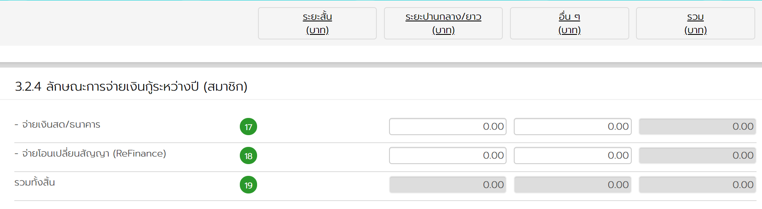
หน้าที่ 7 ทางใช้ประโยชน์เงินให้กู้
จ่ายเงินสด/ธนาคาร หมายถึง จำนวนเงินสด/เงินฝากธนาคารที่จ่ายจริงตามที่สมาชิกกู้
จ่ายโอนเปลี่ยนสัญญา (Refinance) หมายถึง การจ่ายชำระหนี้เงินกู้สัญญา
เดิมโดยไม่ได้มีการจ่ายเงินสด/เงินฝากธนาคารออกไปจริง โดยที่สัญญาเดิมยังไม่ครบกำหนดสัญญา

Slide 12
หน้าที่ 7 (ต่อ)
ตัวอย่าง ลักษณะการจ่ายเงินกู้ระหว่างปี
กรณีที่ 1 สมาชิกกู้เงิน 100,000 บาท จ่ายจริง 100,000 บาท บันทึกช่องจ่าย
เงินสด/ธนาคาร 100,000 บาท
กรณีที่ 2 สมาชิกกู้เงิน 100,000 บาท ชำระหนี้สัญญาเดิม 40,000 บาท จ่ายจริง
60,000 บาท บันทึก ช่อง จ่ายเงินสด/ธนาคาร 60,000 บาท
บันทึก ช่อง จ่ายโอนเปลี่ยนสัญญา (Refinance) 40,000 บาท
3.2.5 ลักษณะการจ่ายเงินกู้ระหว่างปี (ปรับโครงสร้างหนี้)
การจ่ายเงินกู้ ที่สหกรณ์มีระเบียบการปรับโครงสร้างหนี้ให้กับสมาชิกที่เข้าหลักเกณฑ์ที่สหกรณ์กำหนด

Slide 13
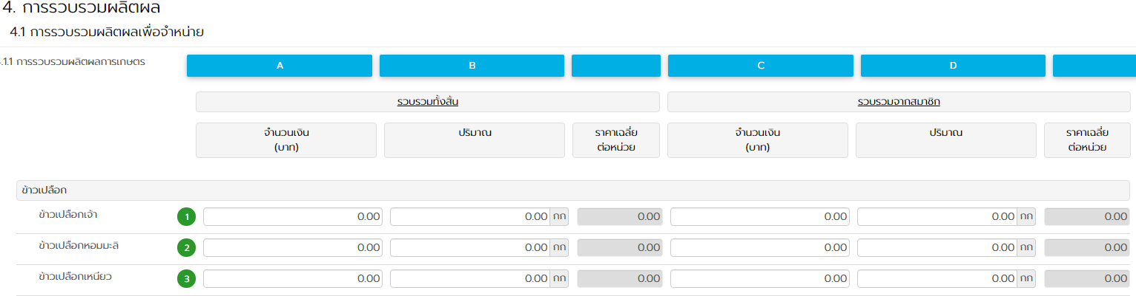
การรวบรวมผลิตผล
หน้า 8 - 9 บันทึกการรวบรวมผลิตผลเพื่อจำหน่าย
หน้า 10 – 11 บันทึกการรวบรวมผลิตผลเพื่อแปรรูปและผลิตสินค้า ต้องสัมพันธ์กับยอดซื้อวัตถุดิบใน
งบต้นทุนการผลิต
ปริมาณที่รวบรวม หน่วยนับ เป็น กิโลกรัม หาก บันทึกหน่วยนับผิด จะทำให้ ราคาเฉลี่ยต่อหน่วยผิด

Slide 14
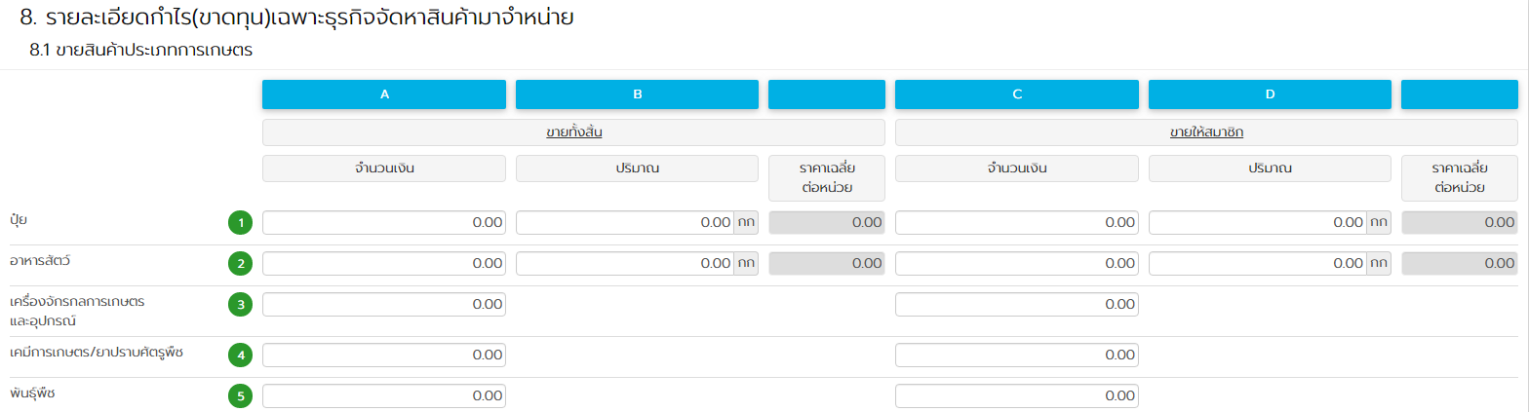
ธุรกิจจัดหาสินค้ามาจำหน่าย
บันทึกยอดซื้อไม่สัมพันธ์กับยอดขาย เช่น บันทึกซื้อปุ๋ย แต่บันทึกขายอาหารสัตว์
ปริมาณที่รวบรวม หน่วยนับ เป็น กิโลกรัม หาก บันทึกหน่วยนับผิด จะทำให้ ราคาเฉลี่ยต่อหน่วยผิด

Slide 15
งบกำไรขาดทุน
รายได้อื่น ข้อสังเกต
มีเงินฝากธนาคารคงเหลือ แต่ ไม่บันทึกดอกเบี้ยเงินฝากธนาคาร
มีเงินฝากสหกรณ์คงเหลือ แต่ ไม่บันทึกดอกเบี้ยเงินฝากสหกรณ์อื่น
มีเงินลงทุนคงเหลือ แต่ ไม่บันทึกผลตอบแทนการลงทุน
ระหว่างปีมีสมาชิกเพิ่มระหว่างปี แต่ไม่บันทึกค่าธรรมเนียมแรกเข้า
ค่าใช้จ่ายดำเนินงาน ข้อสังเกต
มีเงินรับฝากคงเหลือ แต่ไม่บันทึก ดอกเบี้ยจ่ายเงินรับฝาก
หน้าข้อมูลทั่วไป คลิก ไม่มีผู้ตรวจสอบกิจการ แต่ มีค่าตอบแทนผู้ตรวจสอบกิจการ

Slide 16
หมายเหตุประกอบงบการเงิน
หัวข้อ เงินฝากสหกรณ์อื่น
บันทึกเงินฝากสหกรณ์อื่น ไม่สัมพันธ์ กับ รายละเอียดเงินฝากสหกรณ์อื่นที่บันทึกใน โครงสร้างเงินลงทุน (การได้มา/ใช้ไป)
- หมายเหตุประกอบงบการเงิน บันทึก เงินฝากชุมนุม แต่รายละเอียด บันทึกชื่อสหกรณ์ ไม่ใช่ชื่อชุมนุมสหกรณ์

Slide 17
หมายเหตุประกอบงบการเงิน
หัวข้อ เงินลงทุน
บันทึกเงินลงทุนผิดประเภท ไม่สัมพันธ์ กับ รายละเอียดเงินลงทุนที่บันทึกใน โครงสร้างเงินลงทุน (การได้มา/ใช้ไป)
ประเภทเงินลงทุน แบ่งเป็น 1. ตราสารหนี้ ได้แก่ พันธบัตร หุ้นกู้ ตั๋วเงิน
2. ตราสารทุน ได้แก่ หุ้นทุน
3. อื่นๆ
แหล่งการลงทุน แบ่งเป็น 1. ธนาคารของรัฐ และรัฐวิสาหกิจ
2. ธนาคารพาณิชย์
3. สถาบันการเงินอื่นในประเทศ
4. ภาคธุรกิจที่ไม่ใช่สถาบันการเงิน

Slide 18
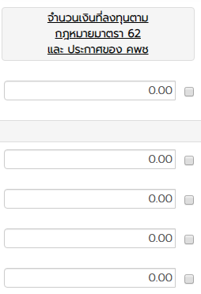
หมายเหตุประกอบงบการเงิน
บันทึกจำนวนเงินที่ลงทุนตามกฎหมาย
คลิกเมื่อ การลงทุนไม่เป็นไปตามกฎหมาย
หัวข้อ เงินลงทุน

Slide 19
หมายเหตุประกอบงบการเงิน
หัวข้อ เงินเบิกเกินบัญชีธนาคาร /เงินกู้ยืมระยะสั้น-ยาว
บันทึกแหล่งเงินกู้ไม่สัมพันธ์ กับ รายละเอียดหัวข้อ เงินเบิกเกินบัญชีธนาคาร /เงินกู้ยืมระยะสั้น-ยาว ที่บันทึกใน โครงสร้างเงินลงทุน (การได้มา/ใช้ไป)
บันทึกแหล่งเงินกู้ไม่ถูกต้อง เช่น ธกส. เป็นรัฐวิสากิจ แต่บันทึก ในธนาคารพาณิชย์
พอช. เป็น หน่วยงานของรัฐ แต่บันทึกในอื่นๆ

Slide 20
โครงสร้างเงินลงทุน (การได้มา/ใช้ไป)
ค้นหารายชื่อหน่วยงานไม่พบ
บันทึกชื่อสหกรณ์ไม่ถูกต้อง เนื่องจากระบบจะดึงข้อมูลชื่อสหกรณ์มาจาก ทะเบียนสหกรณ์ Online ดังนั้น ถ้าสหกรณ์ที่ไม่ได้จดเบียนตาม พรบ.สหกรณ์ จะไม่พบชื่อ
แหล่งเงินกู้จาก ภาคธุรกิจ เช่น การกู้เงินจากบริษัท มูลนิธิ ให้เลือกเป็น บริษัทจำกัดอื่น
นิติบุคคลอื่น
การค้นหารายชื่อหน่วยงาน ให้พิมพ์คำสำคัญ ชื่อเฉพาะของชื่อหน่วยงานอย่างน้อย 3 พยางค์ จะช่วยให้การค้นหาชื่อรวดเร็วขึ้น

Slide 21
โครงสร้างเงินลงทุน (การได้มา/ใช้ไป)
ค้นหารายชื่อหน่วยงานไม่พบ
บันทึกชื่อสหกรณ์ไม่ถูกต้อง เนื่องจากระบบจะดึงข้อมูลชื่อสหกรณ์มาจาก ทะเบียนสหกรณ์ Online ดังนั้น ถ้าสหกรณ์ที่ไม่ได้จดเบียนตาม พรบ.สหกรณ์ จะไม่พบชื่อ
แหล่งเงินกู้จาก ภาคธุรกิจ เช่น การกู้เงินจากบริษัท มูลนิธิ ให้เลือกเป็น บริษัทจำกัดอื่น
นิติบุคคลอื่น
การค้นหารายชื่อหน่วยงาน ให้พิมพ์คำสำคัญ ชื่อเฉพาะของชื่อหน่วยงานอย่างน้อย 3 พยางค์ จะช่วยให้การค้นหาชื่อรวดเร็วขึ้น

Slide 22
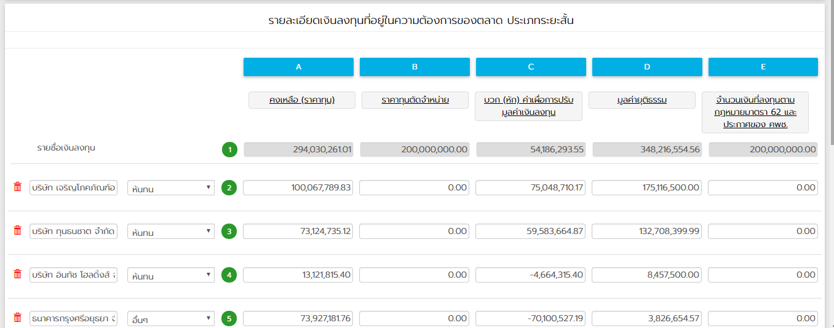
โครงสร้างเงินลงทุน (การได้มา/ใช้ไป)
ตัวอย่าง บันทึกข้อมูลปี 31 มีนาคม 2560

Slide 23
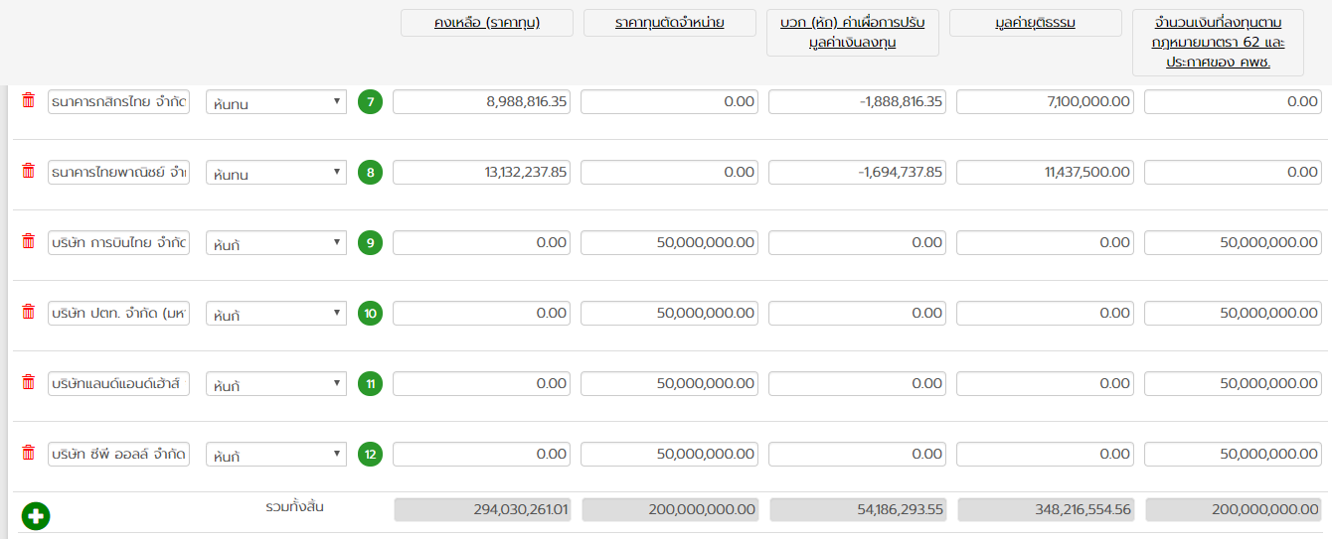

Slide 24
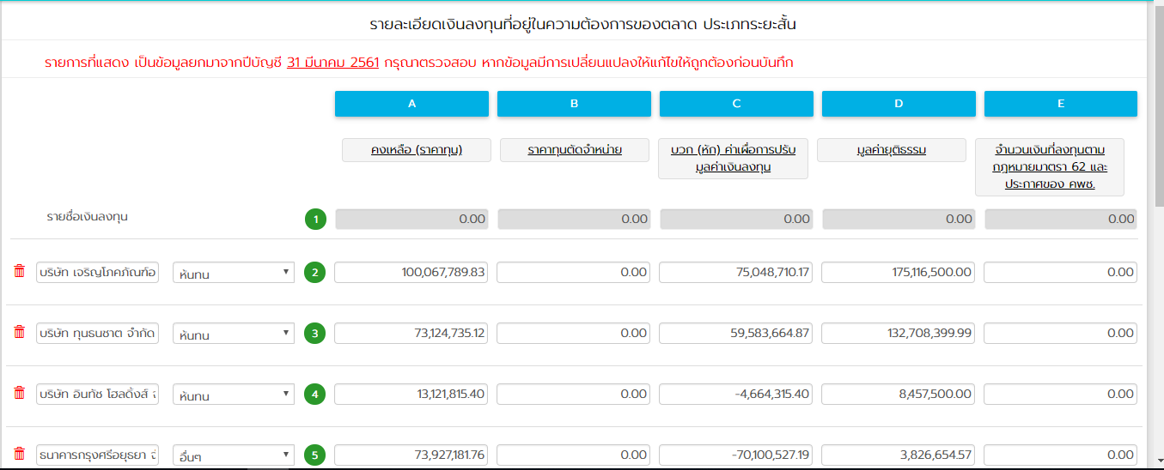
ตัวอย่าง ข้อมูลปี 31 มีนาคม 2561

Slide 25
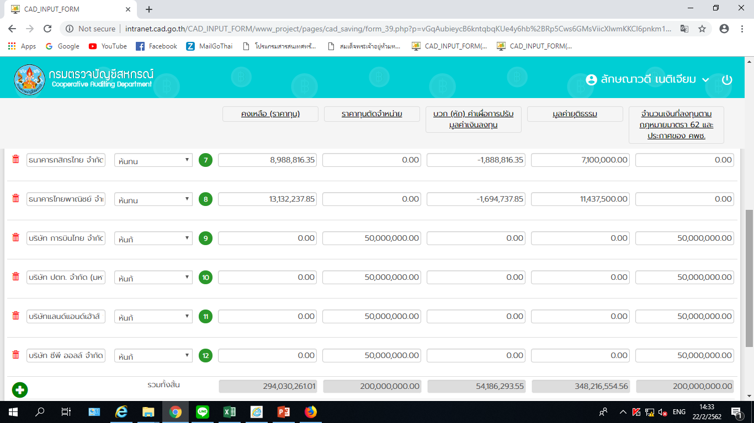

Slide 26
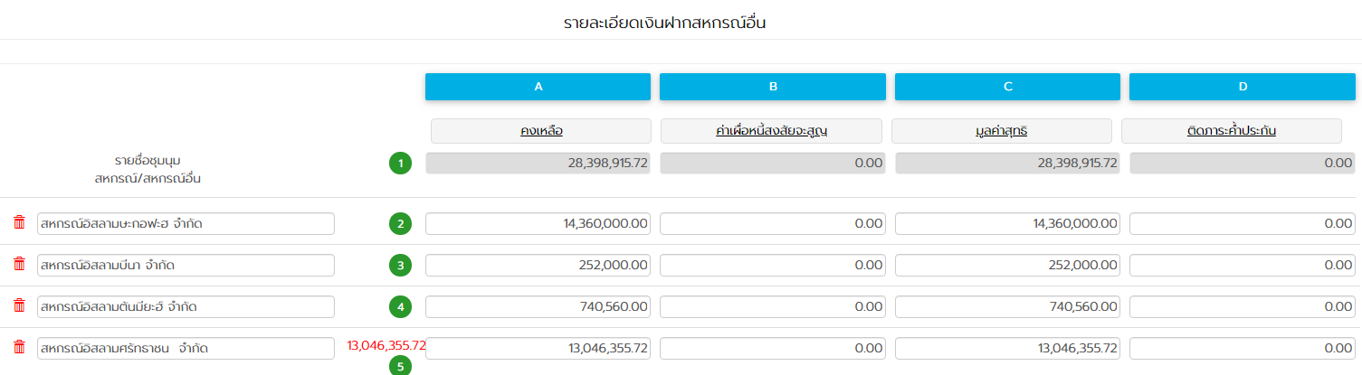
โครงสร้างเงินลงทุน (การได้มา/ใช้ไป)
สหกรณ์ ร่วมใจพัฒนา จำกัด
ตัวเลขสีแดง คือระบบดึงข้อมูลของสหกรณ์ที่มีธุรกรรมระหว่างกันที่บันทึกข้อมูล Input แล้ว มาแสดง จากตัวอย่าง สหกรณ์ร่วมใจพัฒนา จำกัด นำเงินไปฝาก สหกรณ์ศรัทธาชน 13,046,355.72 ตัวเลขที่แดง คือ ตัวเลขฝั่งสหกรณ์ศรัทธาชน ที่บันทึก รับฝากเงินจาก สหกรณ์ร่วมใจพัฒนา จำกัด

Slide 27
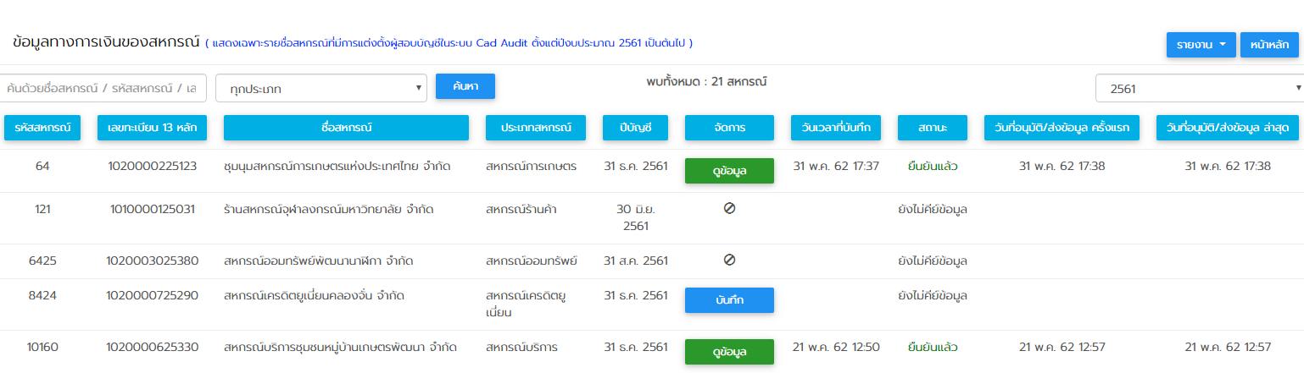

Slide 28
สหกรณ์ที่ตกค้างการตรวจสอบต้องบันทึก Input Form ให้เสร็จทีละปี โดยต้องบันทึกเรียงตามปีบัญชี เริ่มจากปีแรกที่ตกค้างถึงปีบัญชีล่าสุด

Slide 29
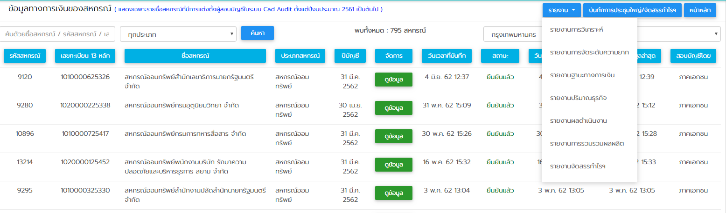
รายการส่วนที่เพิ่มเติม

Slide 30
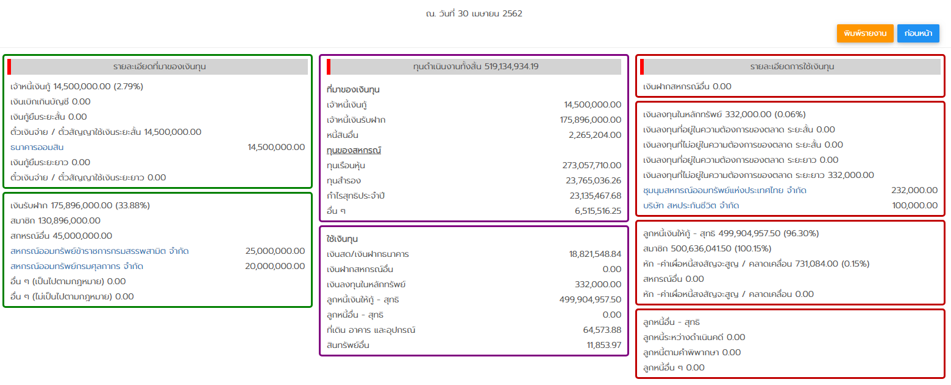
วิเคราะห์ความเสี่ยง สหกรณ์ ร่วมใจพัฒนา จำกัด

Slide 31
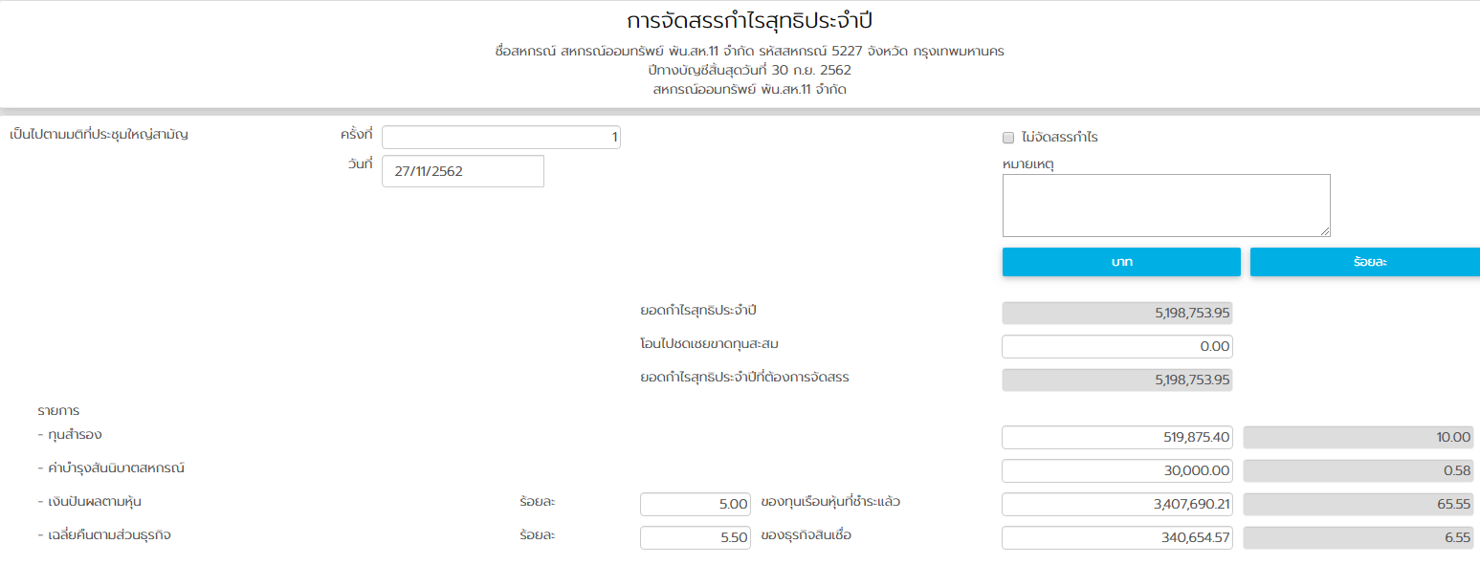
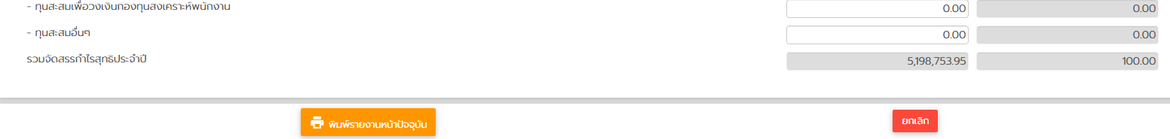
สหกรณ์/กลุ่มฯ ที่ส่ง Input แล้ว เมื่อสหกรณ์ประชุมใหญ่ต้องเข้า บันทึกวันที่ประชุมใหญ่และการจัดสรรกำไรสุทธิ

Slide 32
